Slide 1
Муниципальное бюджетное дошкольное учреждение городского округа Балашиха «Детский сад комбинированного вида «Теремок».
«Развитие способностей детей в условиях семейного воспитания».
Подготовила : Морова Наталия Ивановна
2014 год

Slide 2
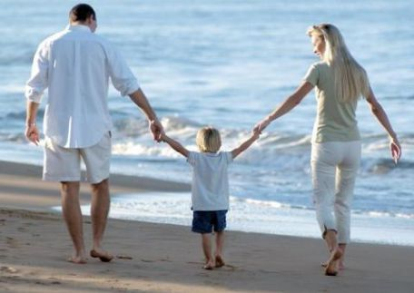
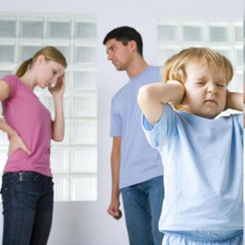
Огромную роль в раскрытии детской одаренности играет семья. Отношения в семьях наиболее благоприятные условия для развития способностей, раскрытия таланта и складываются при соответствующем духовном уровне семьи. Это связано с признанием в семье ценности и поддержка образования ребенка и самосовершенствования его личности, интерес и уважение к той сфере деятельности, где проявляются высокие способности, любовь к ребенку, вера в его большие возможности.

Slide 3
Характеристика одаренного ребенка
высокий энергетический уровень;
моторная координация и владение руками часто отстают от познавательных потребностей;
отличная память, раннее языковое развитие, позволяющее накапливать большой объем информации и активно использовать ее в общении;
большой словарный запас, изобретение собственных слов;
чрезвычайно любопытны в устройстве предметов;
активное восприятие связи между предметами и явлениями и формулировка собственных выводов;
повышенные математические способности в сфере вычисления и логики;
высокая концентрация внимание на интересующем предмете или задаче;
обостренное чувство справедливости;
богатая фантазия и воображение, чувство юмора, нетерпеливы;
характерны порой бесшабашная смелость или, наоборот, преувеличенные страхи и повышенная чувствительность к неречевым сигналам окружающих.

Slide 4
Творческая личность обладает способностями и многими качествами. Дети, обладающие творческим потенциалом, при решении какой-либо проблемы не концентрируют все свои усилия на нахождение единственно правильного решения, а начинают искать решения по всем возможным направлениям с тем, чтобы рассмотреть как можно больше вариантов.
Основными особенностями мышления таких детей становятся:
Быстрота - способность высказывать максимальное количество идей.
Гибкость - способность высказывать широкое многообразие идей.
Оригинальность – способность порождать новые нестандартные идеи. Это может проявляться в ответах, решениях, несовпадающих с общепринятыми.
Законченность- способность совершенствовать свой «продукт» или придавать ему законченный вид.

Slide 5
Для развития творческих способностей талантливых детей в начальной школе необходимо:
активно включать талантливых
детей в совместную творческую
деятельность.
развивать мотивацию обучения и
познавательные интересы учащихся.
вовлекать учащихся в самостоятельный поиск ответов на проблемные вопросы, поощрять использование дополнительной литературы.
При выполнении этих условий у учащихся повышается:
уровень самостоятельности,
качество знаний и умений,
развивается мыслительная деятельность, речь учащихся,
развиваются творческие возможности.

Slide 6
Ученые выделяют два основных способа воздействия семьи на развитие способностей ребенка: 1) помощь и стимулирование ребенка в получении, приобретении специальных знаний и навыков; 2) привитие ребенку своих ценностей и своего отношения к тем способностям и достижениям, которые зависят от обучения и практики.

Slide 7
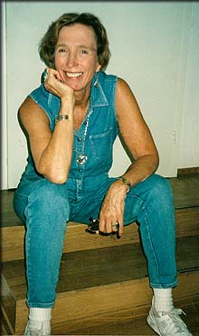
Так как же предпочтительнее относиться к ребенку, если мы действительно заинтересованы в раскрытии его дарования, способностей?
Н. Роджерс предлагает настроиться так:
Я буду внимательно слушать тебя.
Я буду уважать тебя и твои решения.
Я могу не соглашаться с тобой, но я буду всегда уважать тебя
и твою правду.
Я буду подбадривать и поддерживать тебя,
ты пробовал новое, но я никогда не буду толкать тебя силой.
Я учусь у тебя и открыт новому опыту, который я познаю в общении с тобой, временами я совершаю ошибки, поступаю так, как бы мне не хотелось, временами я заблуждаюсь. В таких случаях я об этом скажу тебе прямо «прости».
Кажется, так просто и понятно, но следовать этим рекомендациям гораздо сложнее. Все ситуации, которые возникают в процессе воспитания ребенка, раскрытия его талантов, предвидеть невозможно, нет готовых рецептов на все случаи жизни. И все же, принимая эти советы и стараясь им следовать , можно разрешить многие проблемы.

Slide 8
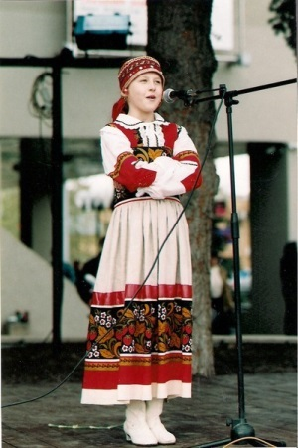
Задача взрослых разглядеть и раскрыть едва проявивший себя росток одаренности, не дать потускнеть, помочь ребёнку освоить свой дар, сделать его достоянием своей индивидуальности. Моя средняя дочь Александра обладает уникальным, по моему мнению, музыкальным талантом. Сильное имя дало ей лидерское начало, но при этом она смогла остаться нежной ,ласковой и доброй девочкой. Она очень рано заговорила, в 1,5 года выстраивала предложения и была очень общительной. Она и сейчас - душа компании. Огромное чувство юмора спасает ее в любой ситуации. Уже в 8 лет она пришла в детский творческий коллектив, где показала свои уникальные способности сольного пения. В 11 лет она получила звание «Серебряный голос» и участвовала в международном фестивале «Юность планеты». Концертная жизнь, музыкальная школа и школа фольклора – все это большой опыт в жизни ее детства. Были огромные успехи, небольшие разочарования. Но творческая жизнь - она из этого и состоит. Главное, что именно семья на любом этапе была рядом, мы уделили ей больше сил и времени, о чем совсем не жалеем. Сейчас у нее есть свой мир, где она уже сочиняет и поет свои авторские песни. Она уже самостоятельно ставит перед собой определенные цели и вся её жизнь посвящена музыке. Мы верим в нее и гордимся ею!

Slide 9
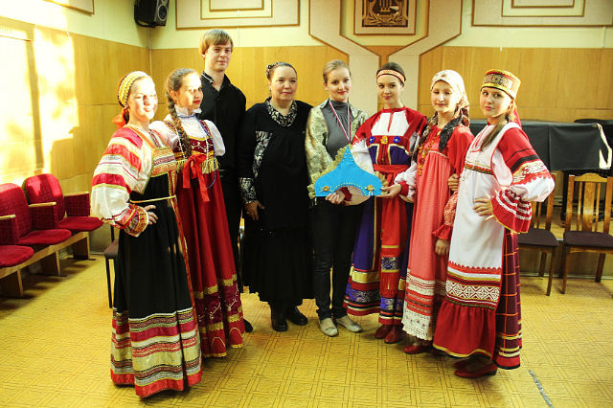
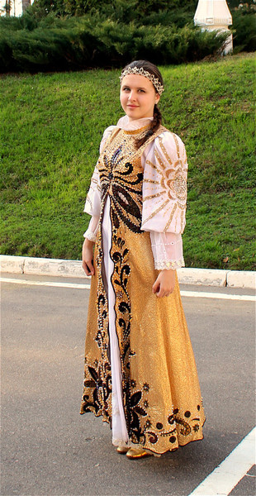
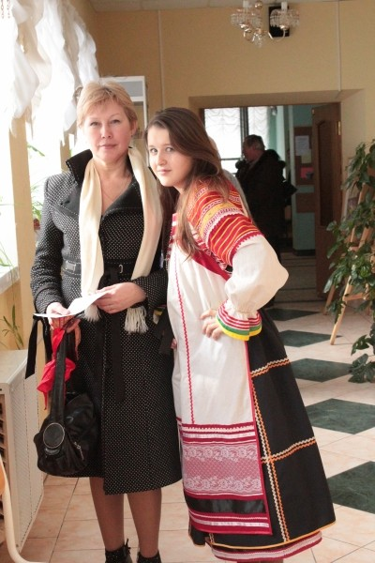
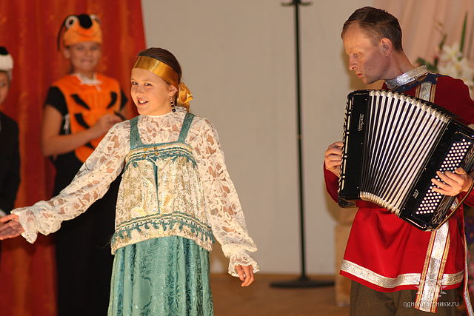
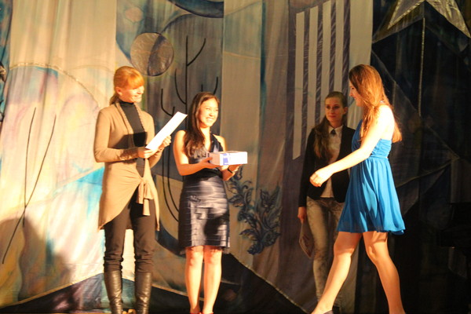
Хорошая музыка эффективнее всего высвобождает в твоей голове место для вдохновения…

Slide 11
Подводя итоги…
Некоторые родители даже не представляют, как много в развитии их детей зависит от родительских действий и ожиданий. Ведь в результате даже небольших усилий со стороны близких возможен реальный прогресс в раскрытии детского таланта. Процесс воспитания – длительный, требующий много сил, времени. Но нельзя думать, что все уходит впустую. Затраченная энергия, время, терпение дадут свои плоды рано или поздно. Если не верить в это, не понимать роли родителя в развитии ребенка, то бессмысленно мечтать о раскрытии таланта у ребенка.

Slide 12
Литература:
1. Бурменская Г.В. Одаренные дети. М., 1991г. 2. Белова Е.С. Одаренность малыша: раскрыть, понять, поддержать. – М. 1998г. 3. Матюшкин А.М. Одаренность и возраст: Развитие творческого потенциала одаренных детей: учеб.пос. –М., 2007г. 4. Савенков А.И. «Одаренные дети в детском саду и школе». - М., 2000г. 5. Лейтес Н.С. «Возрастная одаренность и индивидуальные различия». – М., 1997г. 6. Матейчек З. Родители и дети. – М., 1992г.

Slide 13
Спасибо за внимание

